Slide 1
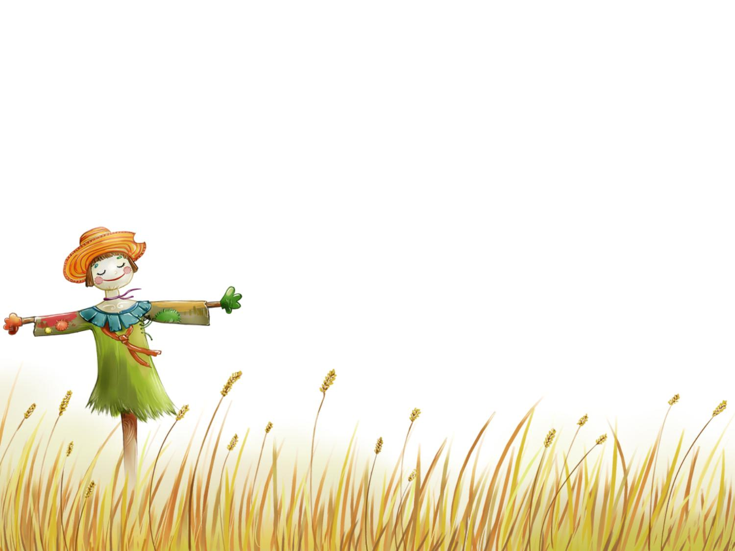
思考：为什么要在秋天画一个金黄的太阳呢？
答：因为秋天是收获的季节，秋天果子熟了，树叶也都变成金黄色了，所以画一个金黄的太阳。

